Slide 1
דילמות שליוו את היודנרט בתפקידם:
1) היודנראט נדרשו לשלוח רשימת שמות של יהודים המיועדים לעבודות כפייה. מנגד, רצו היודנרט לפעול למען טובת היהודים ולעכב את יציאתם מן הגטו. כיצד יפעלו? האם ימלאו את המכסה הנדרשת או ינסו להציל יהודים?
2) בזמן השמדת היהודים, עמדה בפני היודנראט דילמת השילוחים: על היודנרט היה לספק מידי יום רשימה של אלפי אנשים שהיו מיועדים להשמדה. הדילמה המרכזית מבחינתם היתה האם וכיצד לבצע את הוראות הגרמנים בתקופה זו. האם לנסות ולהציל לפחות חלק מן היהודים, ואם כן אז את מי יגרשו קודם? את הזקנים? החלשים? הילדים? זאת היתה הדילמה המרכזית שלהם. (ראו את נאום רומקובסקי, ראש היודנרט בגטו לודז', עמ' 234 בספר).
3) דילמה נוספת של היודנראט הקשורה בדילמה השנייה היתה, האם לשתף את היהודים בגטו בידיעותיהם בנוגע למדיניות השמדת היהודים של הנאצים. שיתוף תושבי הגטו בידיעה על הפתרון הסופי, עשוי היה ליצור פאניקה ובהלה, כך שהיודנרט לא היו יכולים להמשיך ולשלוט בחיי הגטו. מצד שני, הידיעה היתה קשה מדי ושמירה בסוד על הפתרון הסופי, יצרה אצל היודנרט תחושה של בגידה באחיהם היהודים.
4) כיצד להתייחס למחתרות היהודיות בגטו: הדילמה היתה, האם לתמוך במחתרות, בבריחה ליערות ובהכנות למרד או שמא הדבר רק יסכן את תושבי הגטו? מרבית אנשי היודנרט התנגדו למחתרות וחשבו כי פעילותם רק תסכן את אנשי הגטו, אך היו גם כאלה שתמכו בהם.
דוגמאות לדרכי התמודדות של שניים מראשי היודנרט:

Slide 2
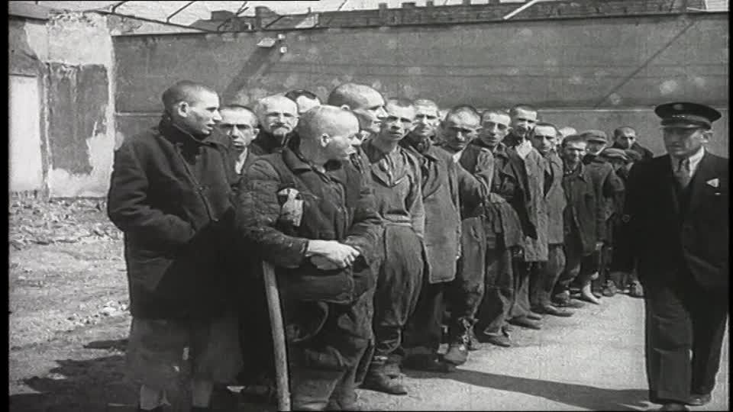
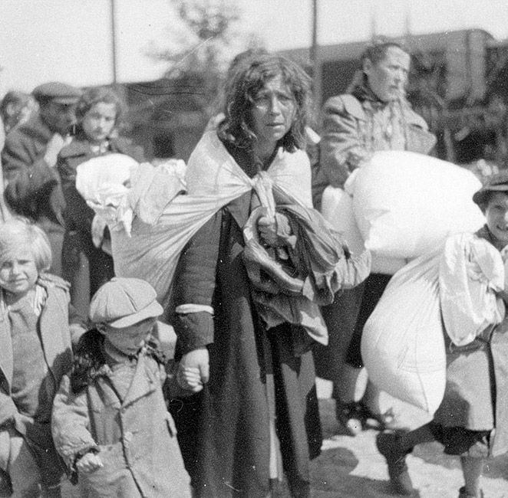
מה היה תפקיד היודנראט ב"מכונת ההשמדה"?
• מועצת הזקנים של יהודי הגטו שימש ככלי לשליטה ביהודים בידי הנאצים.
• היודנראט הוא שקיבל מהגרמנים את פקודת ריכוז היהודים לשילוח.
• השילוחים כזכור נעשו באמצעות ("אקציות" )פעולה של ריכוז היהודים במקום מסוים בגטו והעלאתם לרכבות
• את הוצאת היהודים מהבתים וריכוזם במקום השילוח ביצע היודנראט באמצעות המשטרה היהודית.

Slide 3
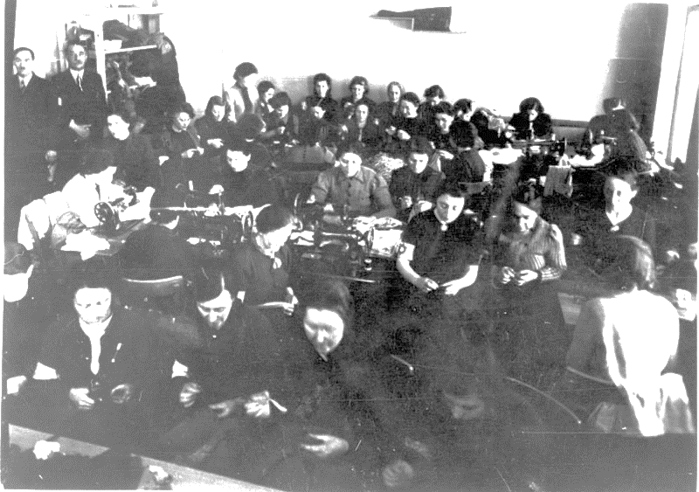
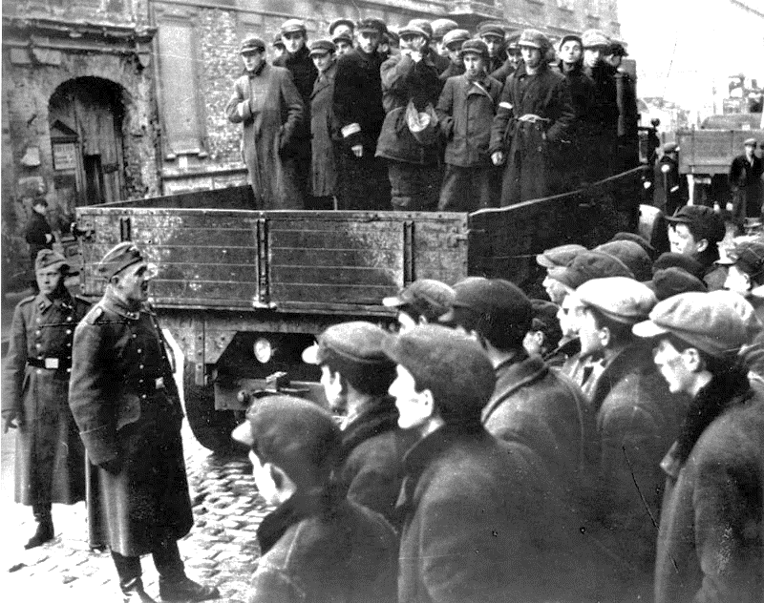
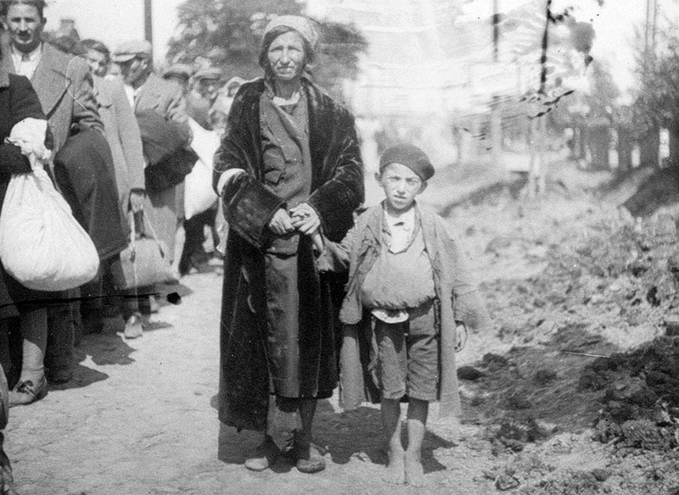
מה היה תפקיד היודנראט ב"מכונת ההשמדה"?
השאלות החשובות שיש לשאול הן, האם היודנראט שיתף פעולה מרצון עם הנאצים?
האם ניסה למצוא חלופות לפקודות השילוח?
האם ניסה להתנגד?
יציאה לעבודה מהגטו
אקציה למחנה השמדה
עבודה יצרנית בגטו לודג'

Slide 4
הדילמות העיקריות:
דילמת השילוחים - האם וכיצד לבצע את הוראות הגרמנים?
במידה וכן - האם לנהל מדיניות שתציל לפחות חלק מתושבי הגטו? את מי?
האם לשתף את אוכלוסיית הגטו במידע על מדיניות ההשמדה הנאצית?
יחס חברי היודנראט למחתרות.
האם להיענות ליוזמות להפוך את הגטו ליצרני בעיני הנאצים, כדרך להצלה או לדחיית ביצוע פינוי הגטו?

Slide 5
שלושה דפוסי פעולה ליהודים שהיו אמורים להתמנות ליושבי ראש של יודנרטים:
קבלת התפקיד משיקולים של תועלת אישית.
קבלת התפקיד מתוך תקווה לסייע לקהילה היהודית, או מתוך חשש לחייהם.
סירוב לקבל את התפקיד ולשתף פעולה עם הנאצים נגד בני עמם.

